Slide 1

Présentation de notre projet :
SUBOO
Présenté par:
NARTZ Kevin
MAILLOS Sebastien
MICHELETTI Quentin
DJEGHRI Amine
GHERIBI Lotfi
RIDEY Guillaume
Team BLOUGE -
Décembre 2019

Slide 2
Sommaire
01
Introduction
02
Diagramme de classe Composant
03
Diagramme d’instance nominale
04
Rechercher BO:
Diagramme de séquence inter composant
Test d’intégration
05
Changer version
Diagramme de séquence inter composant
Test d’intégration
06
Diagramme de classe niveau conception détaillée
07
Démonstration
08
Conclusion
2

Slide 3
Introduction
3

Slide 4
Diagramme de classe Composant
4

Slide 5
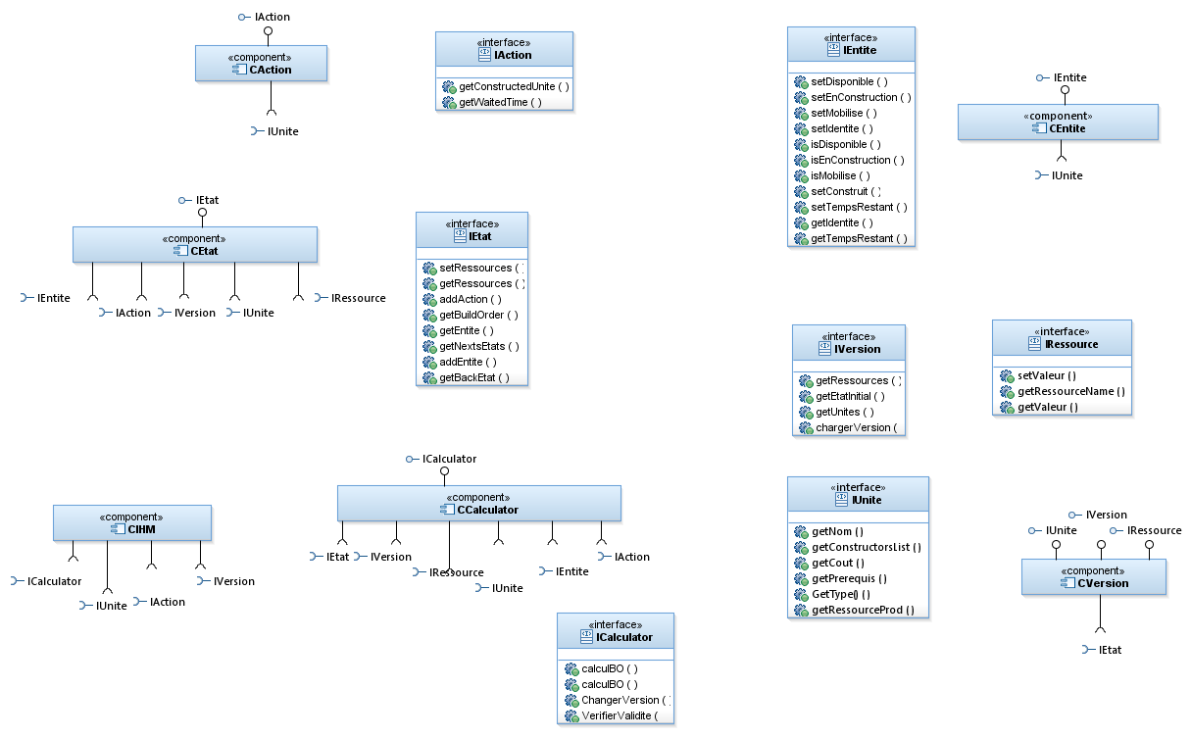
Diagramme de classe Composant
5

Slide 6
Diagramme d’instance nominale
6

Slide 7
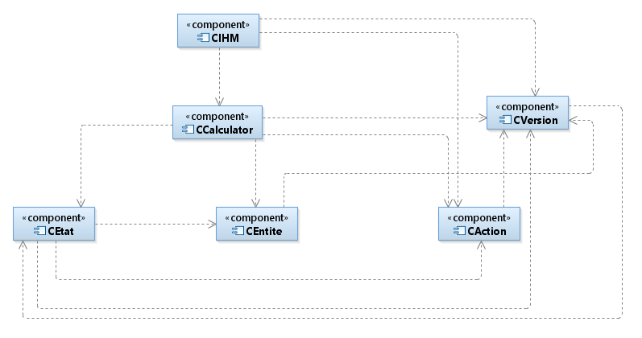
Diagramme d’instantiation nominale
7

Slide 8
Rechercher BO:
Diagramme de sequence inter-composant & tests d’integration
8

Slide 9
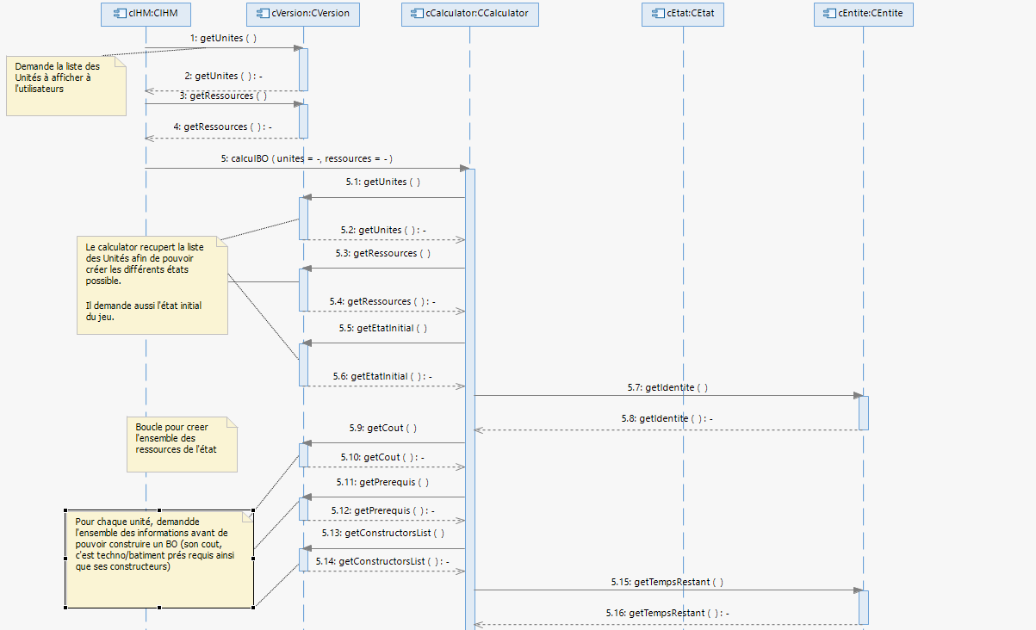
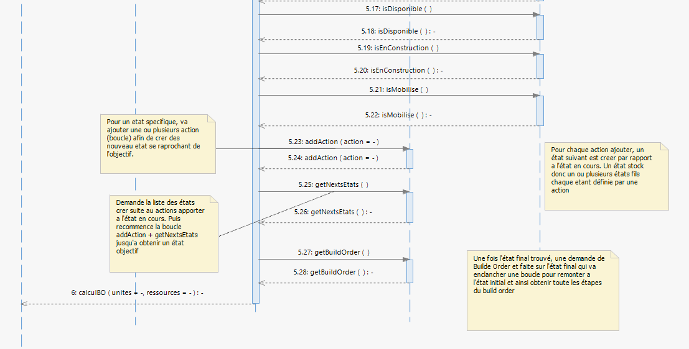
Rechercher BO:
Diagramme de séquence inter-composant
9

Slide 10
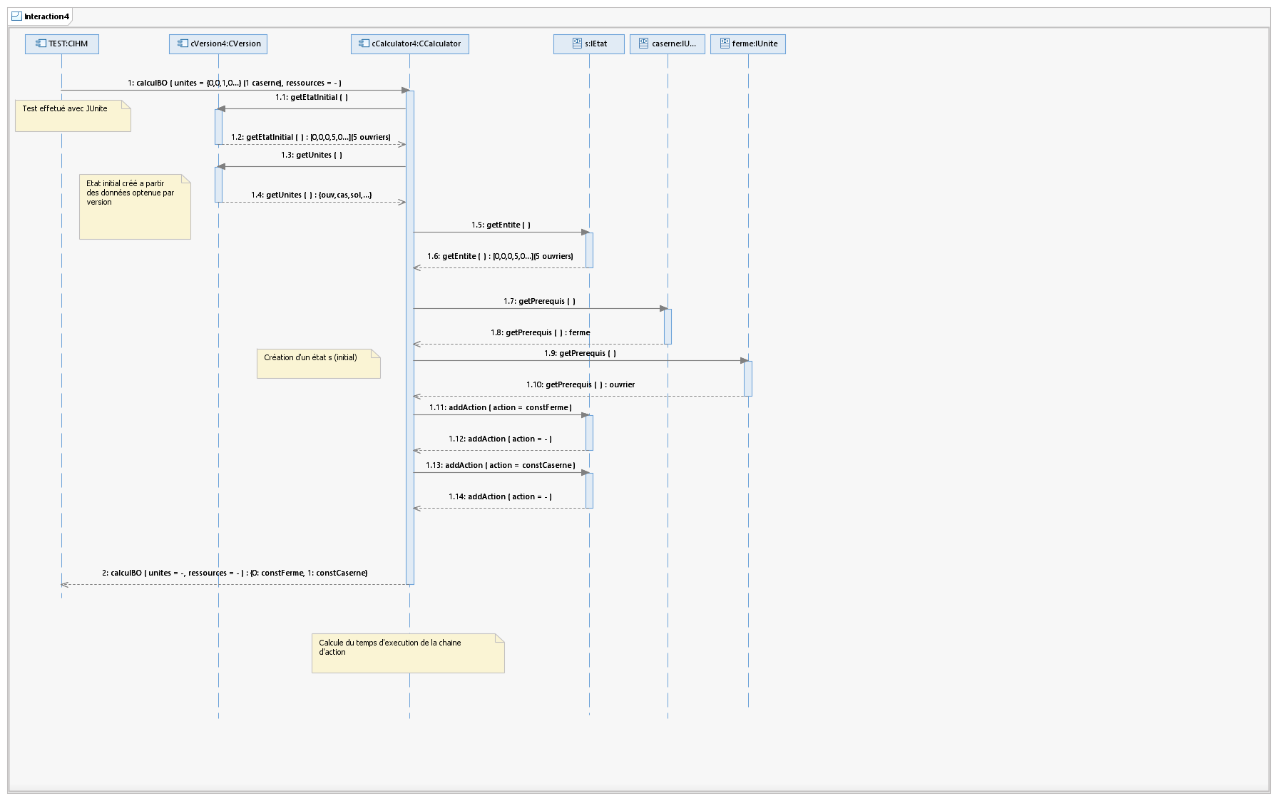
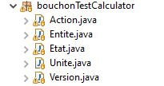
Rechercher BO:
Test d’intégration
10

Slide 11
Changer version:
Diagramme de sequence inter-composant & tests d’intégration
11

Slide 12
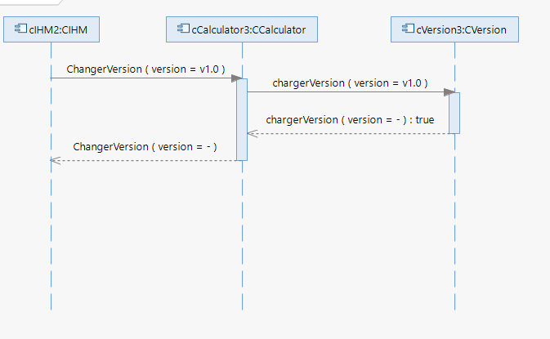
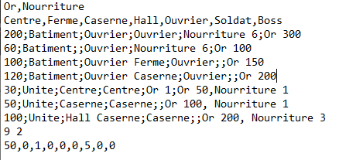
Changer version:
Diagramme de séquence inter-composant
12

Slide 13
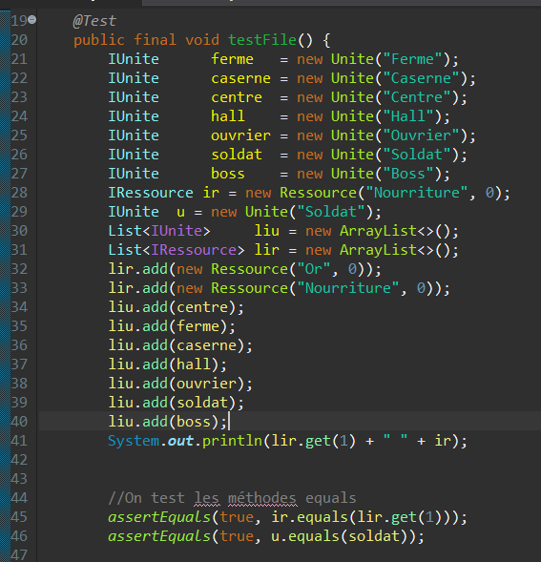
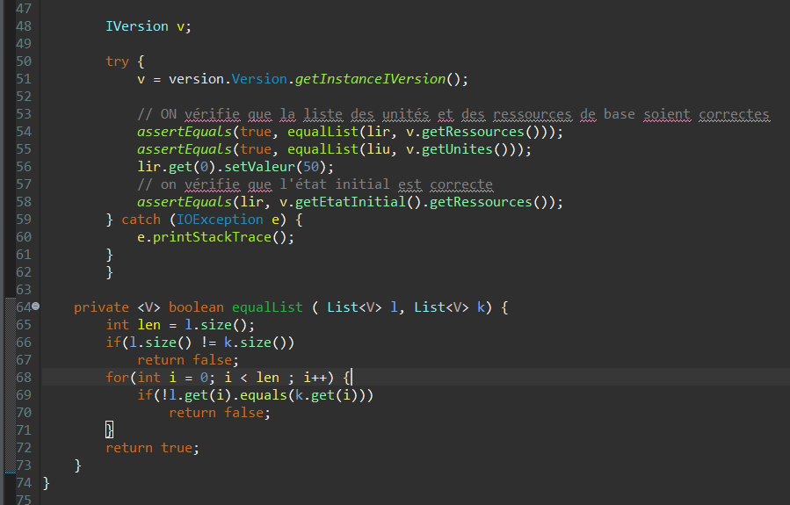
Changer version:
Test d’intégration
13

Slide 14
Diagramme classe niveau conception détaillée
14

Slide 15
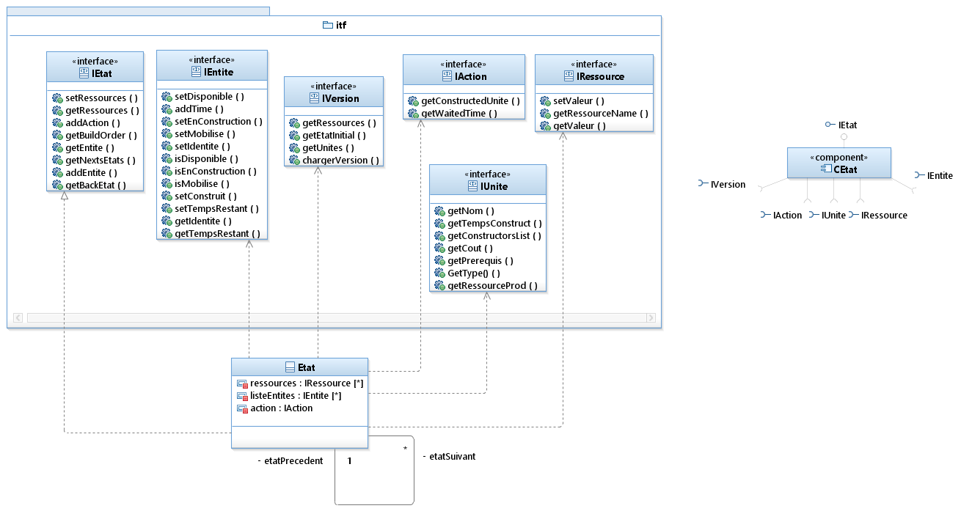
Diagramme classe niveau conception détaillée
Composant Etat:
15

Slide 16
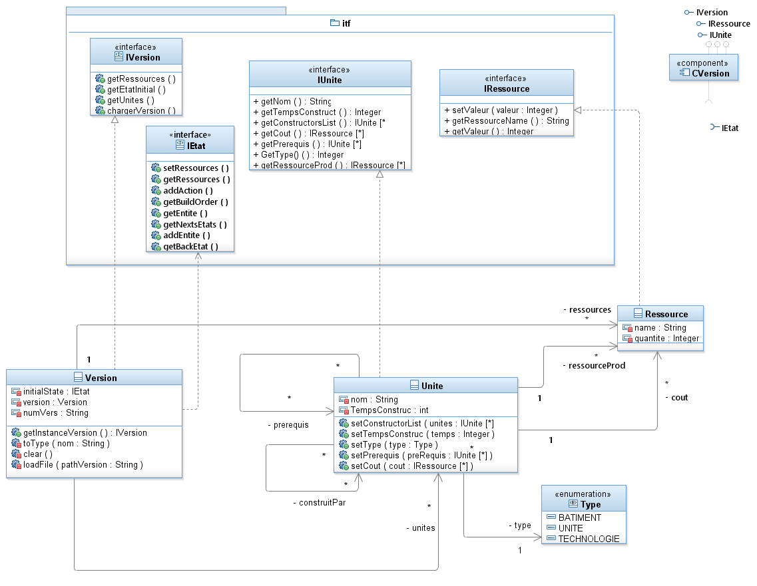
Diagramme classe niveau conception détaillée
Composant Version:
16

Slide 17
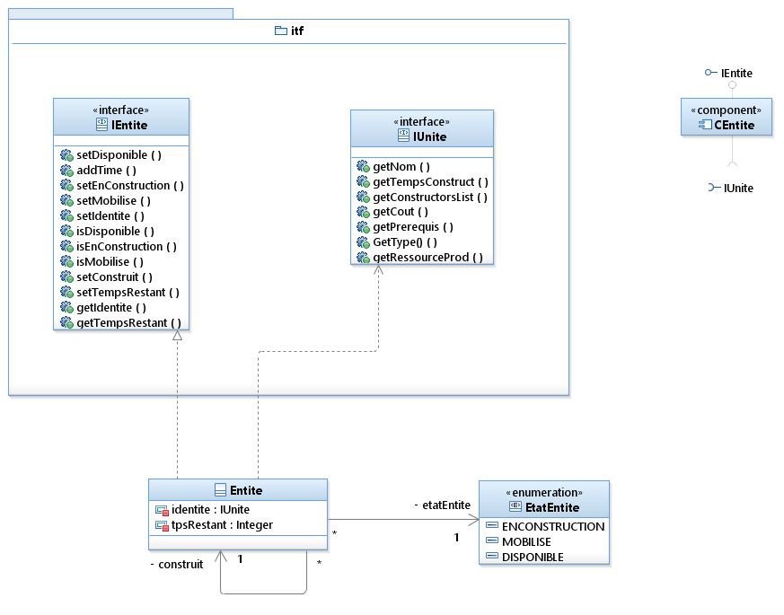
Diagramme classe niveau conception détaillée
Composant Entité:
17

Slide 18
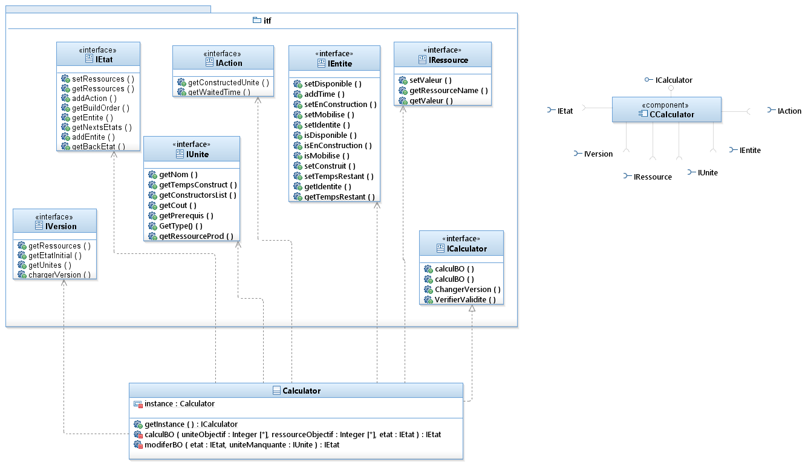
Diagramme classe niveau conception détaillée
Composant Calculator:
18

Slide 19
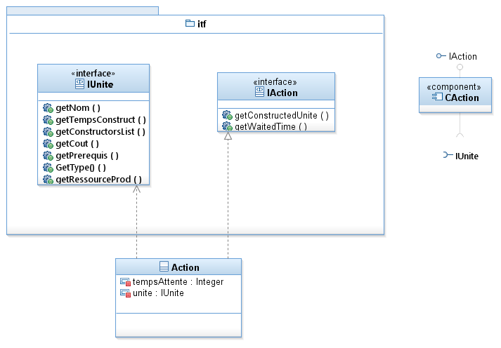
Diagramme classe niveau conception détaillée
Composant Action:
19

Slide 20
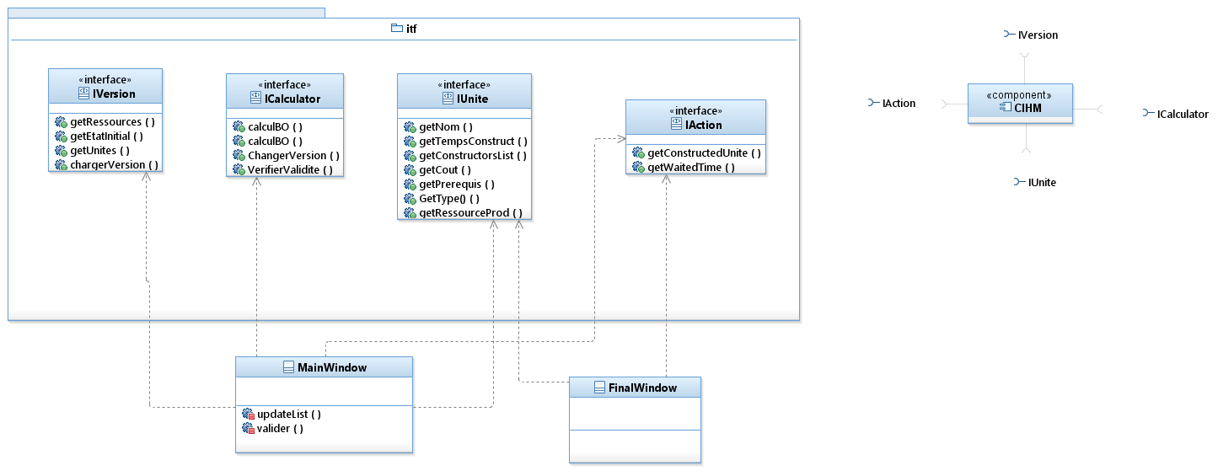
Diagramme classe niveau conception détaillée
Composant IHM:
20

Slide 21
Démonstration
21

Slide 22
Conclusion
22

Slide 23
Conclusion
Difficultés :
Les passages code-modèle ,modèle-code
Implémentation des bouchons
Bilan:
Découpe en composants
Répartition du travail
23

Slide 24
Merci
pour votre
attention

